Slide 1

Демократія в сучасному світі

Slide 2
Демократія в сучасному світі
Сутність демократії
Демократія – це спосіб існування суспільства, який на кожному історичному етапі має свої особливості.
Демократія: як принцип функціонування влади;
Демократія як форма побудови будь-якої організації;
Демократія як світогляд.
Демократія як модель світового суспільно-політичного устрою.
Демократія як оптимальна форма організації суспільства.

Slide 3
У чому ж полягає привабливість демократії? Чому прибічники найширшого спектра ідейно-політичних уподобань так наполегливо демонструють прихильність до неї?
збільшення кількості демократичних держав світу;
утвердження на Заході ідеї незворотності демократизації як глобального явища;
Ф. Фукуяма - остаточний тріумф ліберальної демократії («Кінець історії та остання людина» (1992)).
С. Хантінгтон трактує ці процеси як третю хвилю демократизації, зумовлену зміною політики провідних світових акторів та демонстраційний ефект.
Зміст демократії:
політична свобода (свобода як усвідомлений самостійний вибір рішень)
рівноправність громадян, що означає рівність усіх перед законом
економічний, соціальний, світоглядний політичний плюралізм
взаємна відповідальність громадянина та держави
людська гідність як усвідомлення особистої значущості, власної людської місії

Slide 4
Феномен демократії утвердився в Західній Європі, США і деяких цивілізованих країнах інших регіонів світу і був побудований на ідеалах лібералізму й політичної демократії. Для вказаних країн характерним є відносно високий рівень економічного розвитку і «переважання того, що можна назвати західною культурою з її цінностями» (С. Хантінгтон).
«Хвилі демократії», почалися у 70-ті роки, з падінням авторитарних режимів у країнах – Греції, Португалії та Іспанії. У 80-ті роки демократична хвиля «докотилася» до Південної Америки, зокрема до Аргентини й Чилі. У 1989 р. внаслідок «третьої хвилі» впав Берлінський мур, що символізувало розпад світової системи соціалізму: комунізм зазнав поразки в країнах Центрально-Східної Європи, а згодом і в СРСР.
Основні проблеми сучасної демократії: суперечності між мораллю та політикою; обмеження основних прав і свобод людини; «вестернізація» демократії; гендерна нерівність.
Основний принцип ліберальної демократії − право голосу – розвивався в усіх країнах світу. Однак багато з цих принципів лише частково реалізовані в демократичних країнах
Індекс демократії показує, що стан повністю вільних і чесних виборів переважає лише в 43 з з 76 країн, в яких відбудуться вибори у 2024 році (27 з них - країни-члени ЄС). Вибори в США, Бразилії, Індії та Індонезії - всі вони класифікуються як "недосконалі демократії" - принаймні дозволяють можливість змін, хоча і в цих країнах, швидше за все, переможуть чинні президенти або їхні наступники.

Slide 5
Міжнародні рейтинги демократії Міжнародні демократичні інституції
Програма Британської Ради Active Citizens Ukraine
“Активні громадяни” – програма Британської Ради для молоді у галузі міжкультурного діалогу і соціального розвитку.
В межах програми House of Europe, що фінансується Європейським Союзом, Британська Рада організувала Active Citizens Camps - платформи для розвитку лідерського потенціалу та соціальної відповідальності молоді, поширення досвіду, генерації ідей, усвідомлення можливостей для підвищення спроможності громад.
https://www.britishcouncil.org.ua/active-citizens
Глобальна мережа Фундацій відкритого суспільства
(Open Society Foundations) – https://www.opensocietyfoundations.org/
Щороку Open Society Foundations надає тисячі грантів групам і окремим особам, які працюють над проблемами, на яких ми зосереджені,— сприяння справедливості, прозорості та відкритому обговоренню. Ми також беремо участь у стратегічних судових процесах щодо прав людини та інвестуємо вплив, одночасно виношуючи нові ідеї та безпосередньо співпрацюючи з урядами та політиками через адвокацію для просування позитивних змін.

Slide 6
Freedom House
Freedom in the world
З 1973 року Freedom House оцінює стан політичних прав і громадянських свобод у всьому світі. Його регулярно використовують політики, журналісти, науковці, активісти та багато інших.
Lessons from 50 years of Freedom in the World
Фундаментальним для відновлення демократії є правильне розуміння того, що це таке. Слово демократія застосовувалося, правильно чи неправильно, до держав усіх типів, від "Корейської Народно-Демократичної Республіки" , Північної Кореї до найвільніших держав у Скандинавії. У грудні 2021 року у спільній статті російського і китайського послів у Сполучених Штатах обидві їхні диктатури названі "демократичними".
Демократія - більше, ніж просто ідеал. Це практичний двигун самокорекції та вдосконалення, який дає людям можливість постійно мирно боротися за досягнення цього ідеалу. Коли одна частина системи дає збій, інші можуть бути використані як інструменти для її ремонту та зміцнення.
https://freedomhouse.org/report/freedom-world

Slide 7
The Economist Intelligence Unit Democracy Index
https://www.eiu.com/n/democracy-index-2021-less-than-half-the-world-lives-in-a-democracy/
Індекс демократії, що його від 2006 року укладає The Economist Intelligence Unit, дає незалежну оцінку стану справ у 167 країнах світу.
Це охоплює майже все населення світу.Автори індексу оцінюють стан демократії у тій чи іншій країні за п'ятьма показниками:
яким є виборчий процес та плюралізм в країні, як працює влада, наскільки громадяни залучені у політичне життя, якою є політична культура, як дотримуються громадянські права.
За цими показниками країни розподіляються на "повні демократії", "часткові демократії", "гібридні/змішані режими" та "авторитарні режими“ ( “full democracy”, “flawed democracy”, “hybrid regime” ,“authoritarian regime”).

Slide 8
Індекс демократії як показник рівня розвитку демократії країни
Democracy Index 2017 Free speech under attack
Democracy Index 2018 Me too?
Democracy Index 2019 A year of democratic setbacks and popular protest
Democracy Index 2020 In sickness and in health
Democracy Index 2021 less than half the world lives in a democracy
Democracy Index 2022 Frontline democracy and the battle for Ukraine
Democracy Index 2023 Understanding the Global Scenarios

Slide 9
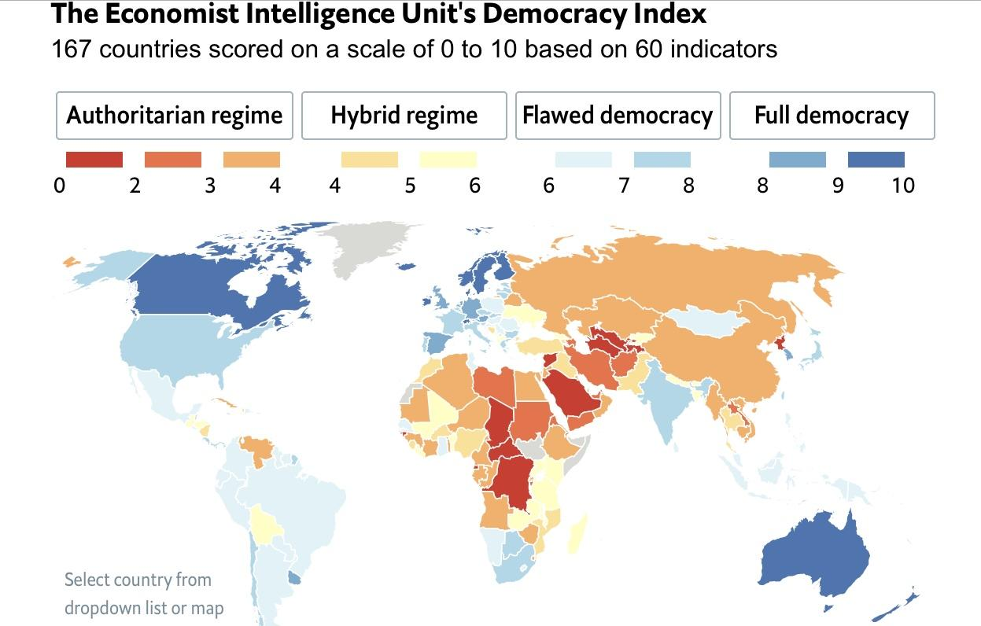

Slide 10
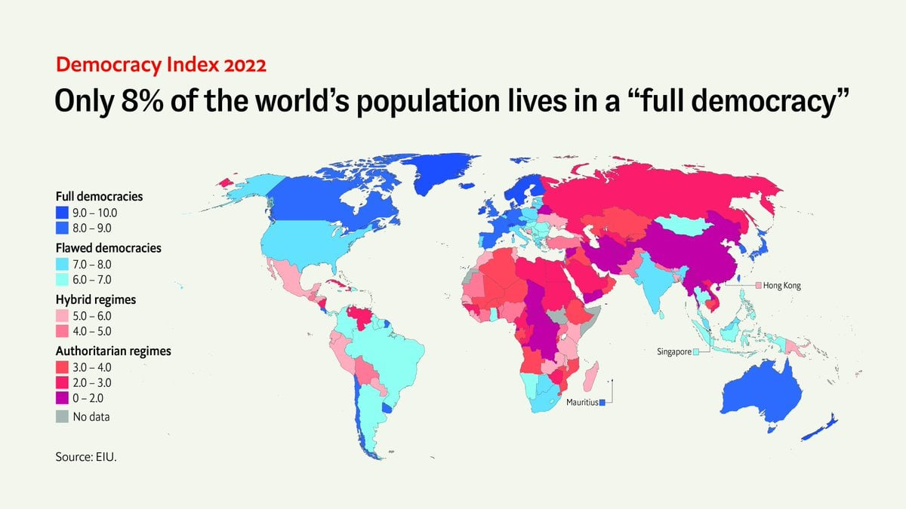

Slide 11
Democracy Index 2023
Full democracies
No. of countries 24 % of countries 14.4 % of world population 7.8
Flawed democracies
No. of countries 50 % of countries 29.9 % of world population 37.6
Hybrid regimes
No. of countries 34 % of countries 20.4 % of world population 15.2
Authoritarian regimes
No. of countries 59 % of countries 35.3 % of world population 39.4

Slide 12
Повна демократія: країни, в яких існують не лише основні політичні та громадянські свободи, але які також, як правило, підкріплені політичною культурою, що сприяє процвітанню демократії. Функціонування уряду задовільне. ЗМІ незалежні та різноманітні. Ефективна система стримувань і противаг. Судова влада є незалежною. Є лише обмежені проблеми у функціонуванні демократій.
Як поширена демократія у світі 2023 рік, у % до всього населення світу
8.4% - людей живе у повністю демократичних країнах (Норвегія, Ісландія, Швеція, Нова Зеландія, Канада, Фінляндія, Данія, Ірландія, Австралія, Нідерланди)
41% - людей живе у частково демократичних країнах
Країна (США) зберегла всій статус неповної демократії. Але із п'яти показників покращився лише рівень залученості громадян у політичні процеси, як пов'язаний із президентськими виборами, так і з діями влади під час пандемії. Проте рівень довіри до владних інституцій, загрози свободі висловлювання, дедалі більша поляризація суспільства грали проти демократії у США, яка для багатьох у світі тривалий час були взірцем.
Східна Європа відзначилася особливо: саме у цьому регіоні відбулося найбільше падіння індексу від 2006 року, коли Economist почав укладати Індекс демократії. Це пояснюють слабкістю інституцій та політичною культурою. За останнім показником Східна Європа випереджає інші регіони і відбиває тривожну тенденцію зменшення підтримки демократії та потягу до сильної руки. У Східній Європі немає жодної повноцінної демократії, хоча й є країни, що належать до групи із вищим та середнім достатком на душу населення.

Slide 13
Авторитарні режими: у цих державах державний політичний плюралізм відсутній або сильно обмежений. Багато країн цієї категорії є відвертими диктатурами. Деякі офіційні інститути демократії можуть існувати, але вони мають мало змісту. Вибори, якщо вони й відбуваються, не є вільними та чесними. Зловживання та порушення громадянських свобод. ЗМІ зазвичай належать державі або контролюються групами пов'язаними з правлячим режимом. Цензура. Відсутність незалежного суду.
Найменш демократичні країни світу, за рейтингом
2023 р. - Туркменістан , Сирія, Центральноафриканська Республіка, Північна Корея, М'янма, Афганістан.
Афганістан 167 (2023)
виборчий процес 0.00
функціонування урядовців 0.07
політична участь 0.00
політична культура 1.25
громадянські свободи 0.00

Slide 14
Змішані режими: вибори мають значні порушення, які часто заважають їм бути справедливими. Тиск уряду на опозиційні партії та кандидатів може бути звичним явищем. Корупція, як правило, широко поширена, а верховенство права слабке. Громадянське суспільство слабке. Як правило, відбувається утиск і тиск на журналістів, судова система не є самостійною.
Рівень розвитку демократії
2023 р. – Грузія, Мексика, Україна, Кенія, Марокко, Боснія і Герцеговина, Гондурас, Туреччина
2022р. Україна - Перехідний або гібридний режим 5.42
Україна посідає 87 місце зі 167.
2023р. Україна - Перехідний або гібридний режим 5.06
Україна посідає 91 місце зі 167.
виборчий процес 5.58
функціонування урядовців 3.07
політична участь 7.22
політична культура 5.00
громадянські свободи 4.41

Slide 15
Демократія в Україні в підвішеному стані (Ukraine’s democracy in limbo).
(2023)
Майже через два роки після вторгнення росії в Україну боротьба українського народу за захист свого суверенітету надихає. Проте війна завдає шкоди демократичним інститутам і практикам країни. До початку війни Україна була класифікована як "гібридний режим", і уряд намагався покращити стан демократії. З початком війни влада стала більш сконцентрувалася в руках президента Володимира Зеленського за рахунок виконавчої влади та парламенту.
Корупція залишається проблемою, а воєнний стан був максимально посилений, а це означає, що свобода ЗМІ та інші демократичні свободи були обмежені.

Slide 16
The China challenge (2021)
Держава, яка стоїть над народом.
Китайська модель описується як політичний режим, в якому державна влада зосереджена в руках Комуністичної партії Китаю, Китайська комуністична партія зберігає контроль над усіма аспектами суспільного життя в Китаї, що обмежує права та свободи громадян. Відмінною рисою китайського державного устрою є унікальний характер держави з точки зору її історичної спадкоємності та її здатності стояти над народом і уникати будь-яких форм демократичної звітності. Китай відмовляється від народного суверенітету на користь поєднання політичного авторитаризму та технократизму. Замість будь-якого механізму підзвітності – де-факто соціальний договір між державою та народом, згідно з яким держава повинна забезпечити економічне зростання та підняти рівень життя.
Економічна сила: державна капіталістична «модель» Китаю.
Виклик Китаю західній моделі в основному ґрунтується на видатних економічних показниках успіху в останні десятиліття.
У 2031 році Китай випередить США як найбільшу економіку світу (за ринковими обмінними курсами).
У 2050 році Китай стане найважливішою економічною державою.

Slide 17
Політична система Китаю: авторитарна меритократія?
148 / Китай класифікується як «авторитарний режим» в Індексі демократії. Він має загальну оцінку 2,12 (за шкалою від 0 до 10) - 2023
виборчий процес 0.00
функціонування урядовців 3.57
політична участь 3.33
політична культура 3.13
громадянські свободи 0.59
Китай уникає виборів, немає ні вільних виборів, ні загального виборчого права, ні багатопартійної системи; немає вільної преси, мовлення чи соціальних медіа, немає свободи слова; немає реальної рівності перед законом.
Єдині громадянські свободи - громадяни користуються «базовою безпекою» та свободою навчання, роботи та подорожей (хоча вони можуть бути обмежені державою).
Майбутнє китайської «моделі»
Китайська модель управління пережила всі прогнози її загибелі. Важко передбачити напрямок змін: система не обов’язково рухатиметься в напрямку більшої прозорості та звітності. Китай зберігає «Фактор Х», або нематеріальне зростання, пов’язане з традицією незалежної державності, разом з почуття мети своїх еліт, сильною національною ідентичністю та єдиною країною.

Slide 18
Why Ukraine matters (2022)
росія втратила моральну позицію щодо невтручання в 2014 році, коли вона незаконно анексувала Крим. Після повномасштабного вторгнення в лютому 2022 року росія втратила будь-які претензії бути на правильному боці історії з питання дотримання державного суверенітету та міжнародного права.
Імперський стан розуму: радянська доба породила імперське мислення, яке ніколи не зникало після 1991 року. Історична та інституційна спадщина.
Радянський Союз був однією з двох наддержав у біполярному світовому порядку. Але його загибель відрізнявся від інших «імперій» у тому сенсі, що її наступниця, росія, успадкувала багато престижних статусних символів, пов'язаних з СРСР. росія зберегла місце в Раді безпеки ООН; вона зберегла ядерну зброю СРСР; вона стала підписантом угод про контроль над озброєннями; вона продовжувала отримувати вигоду від дипломатичних зв’язків і торгових відносин СРСР. Принаймні формально, росія зберегла статус великої держави в міжнародній системі і це сприяло почуттю права та імперський стан розуму.

Slide 19
Парламент України офіційно визнав рашизм державною ідеологією росії. Київ закликає ООН, ЄС та уряди демократичних країн підтримати засудження цієї політики.
Рашизм пропонується розуміти як новий різновид тоталітарного режиму, що сформувався в рф під керівництвом диктатора в. путіна і ґрунтується на традиціях російського шовінізму та імперіалізму, практиках комуністичного режиму СРСР і націонал-соціалізму.
У путінській росії існує культ переваги (величі) російської культури, мови, історії, армії, традиції над усіма іншими. У цій країні відкрито пропагується уявлення про низість, другорядність, провінційність, слабкість, непопулярність, недорозвиненість інших культур, мов тощо, зокрема української культури. Таке уявлення панує серед росіян на масовому та побутовому рівні ще з часів російської імперії та СРСР.https://visitukraine.today/uk/blog/1794/what-is-rashism-and-why-is-this-ideology-so-peculiar-to-russia
Перша критична позиція щодо цього поняття стосується радянського спадку і надто простої операції із заміни понять. Радянська пропаганда створила культ “фашистів” як ворогів радянського народу, який згодом укорінився у лексиконі російської пропаганди.Таким чином, вживаючи поняття “рашисти” по відношенню до росіян, українські громадяни не виходять за рамки лексикону радянсько-російської пропаганди,
Друга критична позиція стосується розмивання колективної відповідальності. Із свого визначення “рашистами” позначають тих людей, які сповідують цю ідеологію, що залишає моральний простір для “хороших росіян” – тобто таких, які нібито не підтримують нинішній політичний режим росії – не розділяти відповідальність за дії своєї країни в Україні.
Опитування групи “Рейтинг” від квітня 2022 року засвідчило, що 37% українців вважають російський режим фашистським, ще 10% – нацистським. Таким чином принаймні половина українців не поєднує росію із фашизмом, хоча і більшість з цієї групи обрали варіант “Диктатура” на позначення нинішньої росії.

Slide 20
Democracy Index 2023 Age of conflict
Останні висновки Global State of Democracy показують занепад і стагнацію демократії в усьому світі. Ретельний аналіз даних показує, що хоча багато демократичних країн запровадили закони та інфраструктуру, необхідні для підтримки демократичних інститутів, нерівний доступ до цих інститутів є серйозною та постійною проблемою.
Земна куля сильно відстала у розвитку демократичних суспільств.
Отже, демократичні режими повинні встановити переконливий аргумент на користь своєї спроможності забезпечити те, що потрібно людям.

Slide 21
Епоха конфліктів: демократія, війна і мир.
Світ занурений у багато типів конфліктів і їхні причини різноманітні (конкуренція за ресурси; суперечки щодо кордонів і територіальних питань; сектантство за релігійною та національною ознаками; придушення демократичних прав і громадянських свобод; екстремістські форми політичного ісламізму; наркокартелі та організована злочинність).
Ще одне джерело конфліктів, яке, можливо, становить найбільшу небезпеку для миру в усьому світі, лежить у сфері геополітики. Позиція США як світового гегемона все більше заперечується зростанням таких держав, як Китай, що підживлює нестабільність у всьому світі.
Багато політиків і коментаторів на Заході стверджують, що зростання кількості конфліктів у світі є наслідком більшого переважання авторитарних держав. Згідно з цією точкою зору, світ роздвоюється між демократіями та автократіями, де перші є прихильниками миру, а другі - підбурювачами війни.

Slide 22
Війна і мир у 21 столітті
Ми живемо у світі, який дедалі більше керується конфліктами.
Люди мають вагомі підстави вважати, що ми живемо в епоху конфліктів і що світ стає все більш небезпечним місцем.
До чого тут демократія?
Поширена точка зору полягає в тому, що демократії більш миролюбні, ніж авторитарні держави, і що демократії не воюють одна проти одної. ЄС часто називають прикладом демократії як «peace project».
Емпіричні дані свідчать на користь теорії демократичного миру. З 1946 року не було жодної війн між демократіями. Коли ми співвідносимо частоту конфліктів у країнах відповідно до класифікації їхніх режимів в Індексі демократії, результати, здається, підтверджують теорію демократичного миру.
Конфлікт і тип режиму
Країни, що переживали конфлікт у 2022-23 роках, були зосереджені серед тих, що класифікуються Індексом демократії як "авторитарні режими" (оцінка менше або дорівнює 4 за шкалою від 0 до 10) та "гібридні режими" (оцінка більше 4 або дорівнює 6). Жодна з 24 країн, віднесених до категорії "повної демократії" у 2023 році, не була втягнута в конфлікт будь-якого з перерахованих вище типів.

Slide 23
Серед "недосконалих демократій" частіше трапляються як внутрішні, так і зовнішні конфліктів у порівнянні з "повноцінними демократіями". Ізраїль (7.80 / 30) веде війну проти Хамасу, ісламістського терористичного угрупування в Газі, (Палестина 3.47 /115)
що загрожує розпалити конфлікти в усьому регіоні Близького Сходу.
Жодна інша "недосконала демократія" не була втягнута в міждержавний конфлікт у 2022-23 роках, хоча деякі з них страждають від заморожених конфліктів (Кіпр/Туреччина, Молдова/росія, Сербія/Косово).
Частота та масштаби воєн і конфліктів значно вищі серед "гібридних режимів" та "авторитарних режимів", що й зумовлює зниження їхніх оцінок за індексом. За нашими підрахунками, 24 з 34 "гібридних режимів" і щонайменше 40 з 59 "авторитарних режимів" були у 2022-23 роках були втягнуті у війну, конфлікт або повстання того чи іншого типу.
Деякі з них були великими міждержавними війнами, в тому числі між Україною та росією, Вірменією та Азербайджаном. Деякі з них були міждержавними конфлікти меншого порядку, такі як прикордонні зіткнення між Киргизстаном і Таджикистаном та між Афганістаном та Іраном. Інші були великими громадянськими війнами, які принесли величезну кількість смертей і страждань в тому числі в Ефіопії, Лівії, М'янмі, Сомалі, Судані, Сирії, Судані та Ємені, а також в Ефіопії.

Slide 24
Демократія дорівнює миру: застереження.
Конфлікти є симптомами все більш нестабільного світового порядку і вказують на зростаючу небезпеку конфлікту великих держав, в тому числі між провідними демократіями і недемократичними режимами.
Повномасштабне вторгнення росії в Україну в лютому 2022 року стало прямим викликом міжнародному порядку, очолюваному Заходом, і таким, що збільшив ризик ширшої війни за участю членів НАТО.
росія - не єдина держава, чия поведінка кидає виклик міжнародному порядку, заснованому на правилах. Войовнича поведінка Китаю в Південно-Східно-Китайському морі і Тайванській протоці, а також його погрози відстоювати свій суверенітет над Тайванем силою, породжують побоювання війни у Східній Азії.

Slide 25
Стратегія стримування США може призвести до уповільнення зростання і розвитку Китаю в критично важливих галузях, загостривши деякі внутрішні проблеми, що стоять перед країною. Проте, якщо не станеться великої економічної чи політичної кризи і незважаючи на неминуче уповільнення темпів зростання Китаю, до 2050 року Китай випередить США і стане найбільшою економічною потугою у світі за номінальним ВВП у доларах США (Китай вже є найбільшою економікою світу за паритетом купівельної спроможності).
Чи буде конкуренція між США і Китаєм вирішена в мирний спосіб у 2024 році стає все більш сумнівним.
Мир не є даністю, навіть для демократичних країн.
Світ вступив у епоху конфліктів, і вже видно контури майбутньої великої війни.
Нові передові технології - це та сфера, де суперництво між США і Китаєм є найбільш інтенсивне. Обидві країни змагаються за лідерство в таких сферах, як робототехніка, штучний інтелект, напівпровідники і нові системи озброєнь. Небезпека полягає в тому, що в якийсь момент конкуренція переросте у відкритий конфлікт, і світ знову опиниться на межі війни.
США все ще є провідною світовою державою і, незважаючи на свої недоліки, найважливішою демократією у світі. Тому на них лежить особлива відповідальність вести світ до миру, а не до війни.

Slide 26
Демократія: український контекст
Чинниками стабільного й динамічного розвитку українського суспільства, його трансформації до консолідованої демократії є такі:
наявність національної ідеї, яка об’єднувала б усі суспільні групи;
зміцнення правової держави;
формування зрілого громадянського суспільства;
покращення соціально-економічного становища в Україні;
становлення демократичного громадянина.
На піку у 2006-2008 роках, після "Помаранчевої революції" 2004 року, яка призвела до важливих демократичних реформ, Індекс демократії в Україні становив 6.94. Країна була віднесена до категорії "недосконалих демократій" та входила до числа 50 найкращих країн світу.
До 2011 року оцінка України впала до 5,94 бала і була знижена до "гібридного режиму". Україна мала багато формальних інститутів і ознак демократії, але під фасадом було мало суті.
Історично війни були одними з найбільших рушіїв політичних і соціальних змін; це може статися і з Україною, за умови, що вона переможе.

Slide 27
Що заважає українській демократії
Як свідчать багаторічні дані моніторингу Інституту соціології НАН України, перехід від "соціалістичної" до демократичної" моделі відбувся.
На запитання, наскільки респонденти погоджуються із твердженням, що демократія є найкращим з політичних устроїв для сучасної держави, то більшість (69%) тією чи іншою мірою погоджується із цим твердженням і лише 11% — ні. Крім того, більшість вважає саме демократію основою для стійкого економічного розвитку країни. Насамкінець, переважна більшість респондентів заявляє, що не задоволена тим, як демократія розвивається в Україні.
Якщо порівняти рівень підтримки демократичного устрою в українському суспільстві з даними масштабного опитування, здійсненого аналітичним центром Pew Research Center (США) у червні 2015 - липні 2016рр. у 18 країнах Центральної і Східної Європи, то виявиться, що показник України (56%) перевищує відповідні показники Чехії (49%), Угорщині (48%), Польщі (47%), Боснії і Герцеговини (46%). Близькими до українського є показники Грузії (55%), Хорватії (54%), Вірменії (53%), Румунії (52%).
Рівень задоволеності тим як функціонує демократія в Україні є посереднім. Середня оцінка рівня задоволеності за шкалою від 0 до 10 становить 4 бали.
Лише 17% респондентів в Україні вважають, що в їх країні “повною мірою” та “частіше” поважаться права людини, тоді як у Німеччині – 86%, Польщі – 69%, Нідерландах – 64%
Соціально-політичні цінності громадян України. Цінність демократії. Інформаційно-аналітичні матеріали до Фахової дискусії 14 грудня 2017р. - с.4-13.

Slide 28
Українці, отримавши незалежність через унікальний і "щасливий" збіг обставин, насправді не були на відповідному рівні розвитку громадянської свідомості, що передує і зумовлює усталення демократичної моделі суспільства.
Не було ані масштабного громадянського руху, в якому брала б участь фізична більшість суспільства, ані свідомого перебирання нової системи ціннісних орієнтирів до актуальної зміни статусних взаємодій у суспільстві.
При цьому важливо особливо наголосити на відсутності помітної різниці між готовністю молоді, яка народилася і соціалізувалася в незалежній Україні, і старшого покоління, яке прожило більшість свого життя в інших суспільних умовах, до демократичних правил та обов'язків суспільного життя.
Відтак можна говорити про те, що склався механізм відтворення нинішньої псевдодемократичної системи, і про відсутність помітних соцієтальних змін на шляху до демократизації навіть після кількох десятиліть життя під цим гаслом.
(Шульга О., 2018 р.)

Slide 29
Незважаючи на наявність в українському суспільстві людей, які повністю орієнтовані на демократію, їх число значно менше від тих, хто або поділяє демократичні й авторитарні погляди одночасно, або взагалі орієнтований антидемократично. Аналіз здійснений на основі трьох загальнонаціональних опитувань у 2018 та 2019 роках. Встановлено переважання антидемократичних та авторитарних установок над демократичними.
Суттєво поширені змішані і чисті форми авторитарних установок є проекцією поширеного в Україні патерналізму. Останній, імовірно, обумовлений об’єктивною неможливістю та/або суб’єктивною неготовністю переважної більшості громадян України брати активну участь у розв’язанні інституційних проблем держави. Владні еліти являють собою закриту соціальну групу, яка насправді не має на меті розв’язання зазначеної проблеми.
Дембіцький С. Антидемократичний синдром як елемент політичної культури українського суспільства / Дембіцький С. // Соціальні виміри суспільства. — № 11(22). — 2019. — С. 20- 41.

Slide 30
Однак протестна активність широких верств населення, яка мала місце протягом історії незалежної України (й особливо під час революцій, що іменуються Помаранчевою та Гідності), хоча й демонструє громадянський потенціал українського суспільства, не виходить за межі логіки поточної рівноважної взаємодії між елітами й масами: найбільш інтенсивні протистояння спрямовуються в русло конкурентної боротьби між політичними гравцями, які належать саме до владних еліт.
Вирішення проблеми:
- Зміни структури відносин між політичною владою й населенням
- Формування нової політичної свідомості за допомогою засвоєння і перманентної участі в загальних демократичних практиках, що ґрунтуються на відстоюванні своїх конституційних інтересів.
- Вибудовуванні праґматичного громадянського консенсусу, який поділятиметься переважною більшістю громадян України. (За даними всеукраїнського національно репрезентативного опитування Омнібус, проведеного Info Sapiens 12–18 серпня 2022 року, 98% українців пишаються тим, що є громадянами України і вперше цей показник є практично однаковим в усіх регіонах.)
Перенесенні конфлікту з дихотомії «захід – схід» на дихотомію «громадянське суспільство – владні еліти».
Дембіцький С. Антидемократичний синдром як елемент політичної культури українського суспільства / Дембіцький С. // Соціальні виміри суспільства. — № 11(22). — 2019. — С. 20- 41

Slide 31
Ставлення до демократії.
У період між 2010р. і 2021р. частка респондентів, які вважали демократію найбільш бажаним типом державного устрою, була в межах 48-56%, а тих, хто віддавав перевагу авторитарному режиму — в межах 18-24%. За даними опитування, що проводилося у вересні-жовтні 2022р., тобто після початку повномасш табної російсько-української війни, частка перших зросла до 68%, а частка других знизилася до 11,5% .
Частка прихильників демократії у найстаршій віковій групі є нижчою (60%), ніж в інших вікових групах (від 68% до 74%), але частка прихильників авторитаризму у вікових групах не відрізняється (11-13%).
Центр Разумкова (2022). Політико-ідеологічні орієнтації громадян України в умовах російської агресії. Взято з: https://razumkov.org.ua/images/journal/NSD189-190_2022_ukr.pdf.
Відносна більшість опитаних вважає, що істотних змін не відбулося у рівні демократії в країні (49%)
Центр Разумков (2024). Оцінка громадянами ситуації в країні та дій влади. Довіра до соціальних інститутів, політиків, посадовців та громадських діячів. Взято з: https://razumkov.org.ua/napriamky/sotsiologichni-doslidzhennia/otsinka-gromadianamy-sytuatsii-v-kraini-ta-dii-vlady-dovira-do-sotsialnykh-instytutiv-politykiv-posadovtsiv-ta-gromadskykh-diiachiv-sichen-2024r.

Slide 32
Рекомендовані джерела:
Патнам Р.Д. Творення демократії: традиції громадянської активності в сучасній Італі ї /Р.Д. Патнам.- К.:Основи, 2001.- 302 с.
The Future of Digital Spaces and Their Role in Democracy. https://www.pewresearch.org/internet/2021/11/22/the-future-of-digital-spaces-and-their-role-in-democracy/
Democracy Index 2018: Me too? https://www.eiu.com/n/democracy-index-2018/
Democracy Index 2019 A year of democratic setbacks and popular protesthttps:
//www.in.gr/wp- content/uploads/2020/01/Democracy-Index-2019.pdf
Democracy Index 2020 In sickness and in health
https://www.eiu.com/n/campaigns/democracy-index-2020/
Democracy Index 2021: less than half the world lives in a democracy
https://www.eiu.com/n/democracy-index-2021-less-than-half-the-world-lives-in-a-democracy/
Democracy Index 2022 https://pages.eiu.com/rs/753-RIQ-438/images/DI-final-version-report.pdf?mkt_tok=NzUzLVJJUS00MzgAAAGKV6hEWPBYk33hD9noCJPpu2O7o-4M

